Slide 1
Muntlig kommunikasjon
2

Slide 2
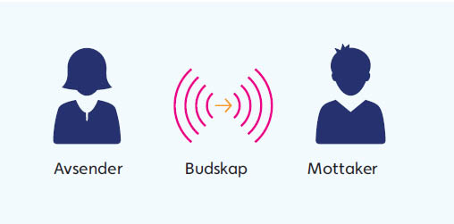

Slide 3
Tre appellformer
Appellform – hvordan du appellerer til mottakeren for å få fram ditt budskap og overbevise mottakeren.
Greske begreper – etos, logos, patos og kairos

Slide 4
Etos
Tillit. Dersom du skal tro på det noen forteller deg, må du ha tillit til dem.
Troverdighet. Mottakeren må bli overbevist om at den som presenterer noe, kan mye om emnet. Kunnskapsministeren, idrettsutøvere
Når du er i et intervju om en stilling, må du bygge opp en tillit til at du er den rette for jobben.

Slide 5
Logos
Fornuft
Tall, statistikker, alt som kan måles
God argumentasjon med påstand og begrunnelse. Viktig i artikler.

Slide 6
Patos
Appellerer til følelsene
Virkemidler som gjør mottakeren sint, opprørt, glad, trist, redd, håpefull.
Brukes ofte i annonser for å få mottakeren til å handle, f.eks. hjelpeorganisasjoner som viser barn i nød.
Røykekampanjer skaper ofte frykt for å skremme oss bort fra røyking.

Slide 7
Kairos
Forståelse for tid og sted.
Når et budskap skal presenteres, spiller tidspunkt og sted en rolle for hvordan budskapet blir mottatt.
Røykekampanjer er ofte når et nytt år begynner. Da er det mange nyttårsløfter som blir gitt.
Slankekampanjer er ofte når sommeren står for døren.

Slide 8
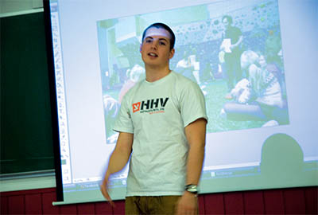
Muntlige framføringer
Forbered deg godt. Du må kunne snakke uten å lese opp fra manus hele tiden.
Snakk høyt og tydelig.
Se på den eller de du snakker til. Kontakt er viktig for å holde på interessen.
Bruk hjelpemidler. Tekst, bilder, lyd.

Slide 9
Digital presentasjon
Enkelt. Ikke overdriv med virkemidler. Budskapet må ikke drukne.
Nøkkelord.
Stor skrift. Dette er størrelse 30. Bør ikke være mindre.
Tydelige farger og kontraster.
Hjernen husker bilder bedre enn ord.
Ikke for mange lysbilder.
Sjekk rettskriving.

Slide 10
Innholdet i presentasjonen
Tydelig begynnelse. Fang oppmerksomheten med en gang.
Rød tråd. Sammenheng.
Tydelig avslutning. «Til slutt vil jeg…»
Tilpasset tilhørerne og gi de ny kunnskap

Slide 11
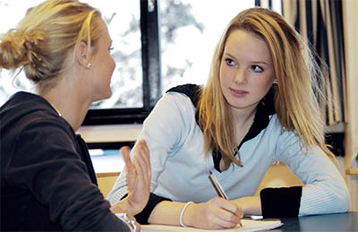
En god lytter
En muntlig presentasjon blir bedre med gode lyttere
Vis at du følger med. Nikk, smil, ta notater.
En negativ tilhører forstyrrer den som skal presentere noe: Småprat, bruk av PC, gå på toalettet, legge hodet i hendene.

Slide 12
Vurdering av presentasjon
Innhold:
Klarte foredragsholderen å si noe viktig om emnet?
Rød tråd?
Lærte du noe nytt?
Framføring:
Var foredragsholderen godt forberedt?
Tydelig begynnelse?
God kontakt med publikum?
Bruken av hjelpemidler?
Tydelig avslutning?

Slide 13
Ulike roller i en samtale
God samtale: Får fram tanker og meninger fra alle deltakerne
Aktiv lytter: Se på den som snakker. Vis at du følger med. Ikke avbryt.
Delta selv i samtalen. Følg opp forslag og påstander eller bring inn nye momenter
Alle må ta ansvar – både i gruppene og i klassen

